Slide 1
Zadaní 2. a 3. části seminární práce
Kratěnová H.

Slide 2
Struktura hodiny
Návrat k předcházející části seminární práce
Diskuze spojená s odevzdanými PP
Zadaní 2. a 3. části

Slide 3
1. Část seminární práce
Zhodnocení Střediskových obcí a současný SO ORP. Jaké jsou dopady – např. Lhotský, jak se významově proměnila situace ?
Status městyse – největší územní koncentrace ?
Mezinárodní porovnání jednotek NUTS – deficity tohoto porovnání ?
Příklad zpracování současného zařazení do NUTS

Slide 4
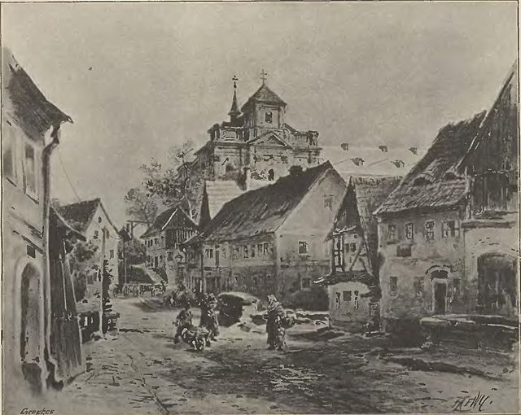
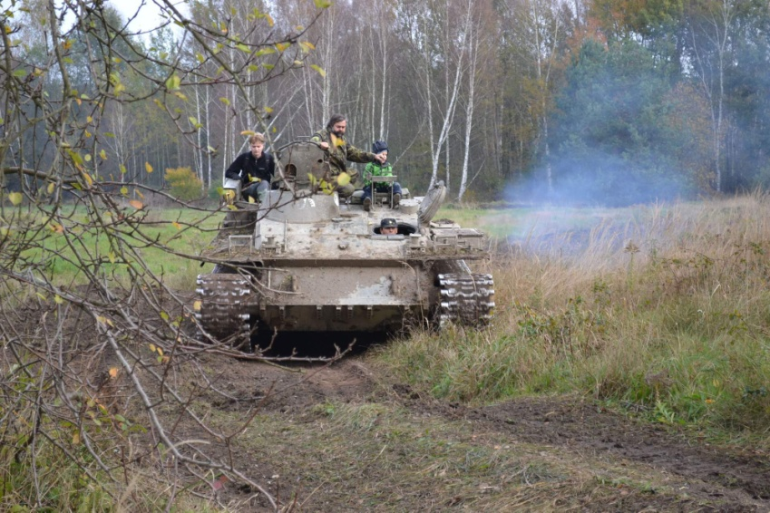
PP
Pro a proti návratu Čechu do pohraničí do roce 1945
Význam pojmu Sudety
Polemika nad faktickou existencí česko – německé animiozity
Přiklad vojenského újezdu Doupovské hory

Slide 5
Zadaní 2.části: Populační vývoj 1869 - 2011
Jak hodnotit populační vývoj v obcích vybraného SO ORP ?
Počátečním rokem už rok 1869
Jaké roky je zajímavé prostřednictvím indexů porovnávat a proč ?
1869, 1930, 1950, 1980, 1991, 2011 ???
Může být směrodatný ukazatel roku maximálního a minimálního počtu obyvatel v jednotlivých obcí?
Výstupem tabulka + mapové zobrazení – co by měly zachycovat ?

Slide 6
Zadaní 3. části: Domovní a bytový fond
Jaká publikace bude sloužit jako základní zdroj
Co má být předmětem hodnocení, jaké charakteristiky ?
Jaké časové období by mělo být hodnoceno?
Jaké trendy, případně problémy se v této souvislosti mohou projevit?

Slide 7
http://www.czso.cz/csu/2013edicniplan.nsf/p/12000-13

